Slide 1

Яндекс-Лицей Маркет
Автор: Фёдор Егоров

Slide 2
Идея проекта:
Сделать доску объявлений/маркет с определенными категориями.

Slide 3
Как и зачем?
Любой пользователь может зарегистрироваться на площадке, просмотреть и купить различные товары. Если есть какие то идеи и предложение, зарегистрированный пользователь может написать обращение к администрации.
Администратор имеет возможность добавить любые товары, прямо в интерфейсе сайта, рассматривать жалобы и отвечать на них.

Slide 4
Технологии
В разработке сайта были использованы такие технологии как: ORM модели, работа с контекстом пользователя, загрузка и использование файлов, хранение данных в бд (есть несколько таких баз данных, а именно, пользователи, жалобы/предложения, товары.

Slide 5
Заключение и будущие нововведения
Планируется добавление новых разделов и товаров, оптимизация сайта, и другие обновления по запросам пользователей, контролировать кол-во товаров на “складе”, если товара не остается, то он автоматически убирается из своей категории.

Slide 6
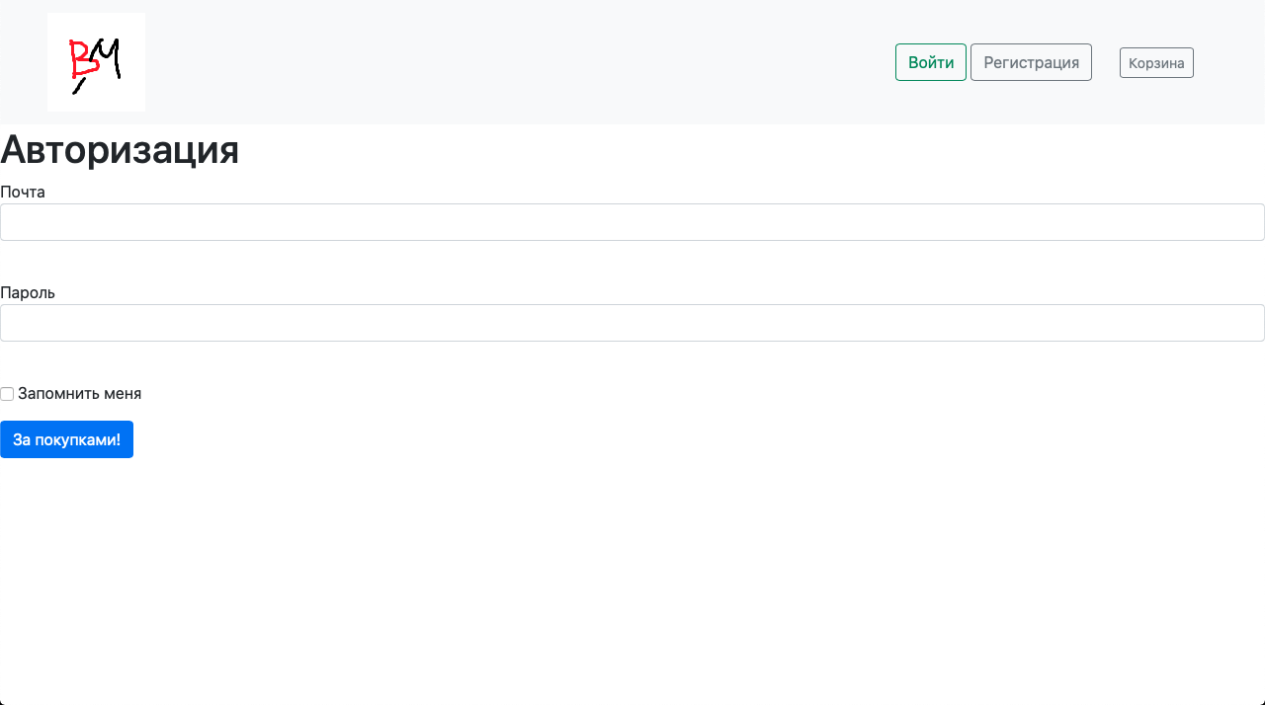
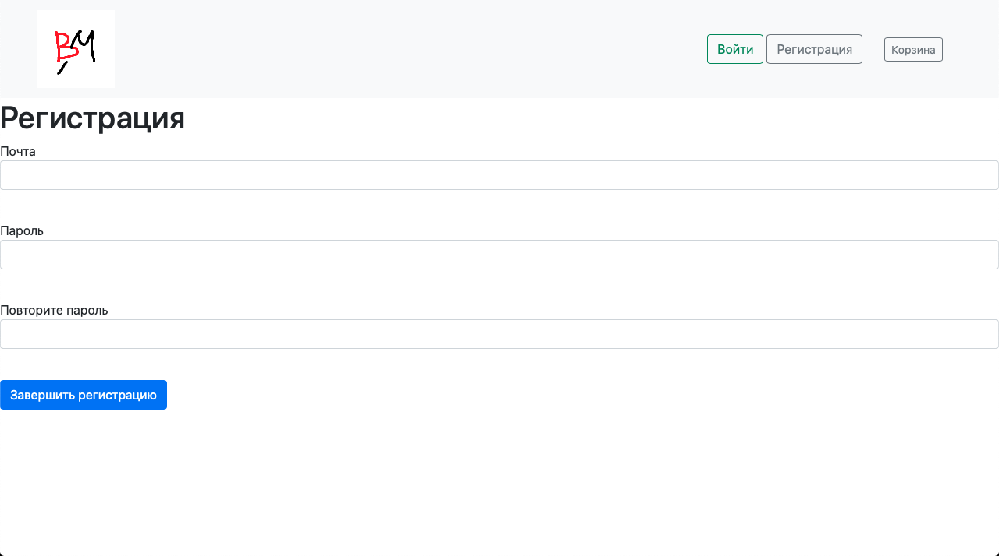
.
.

Slide 7
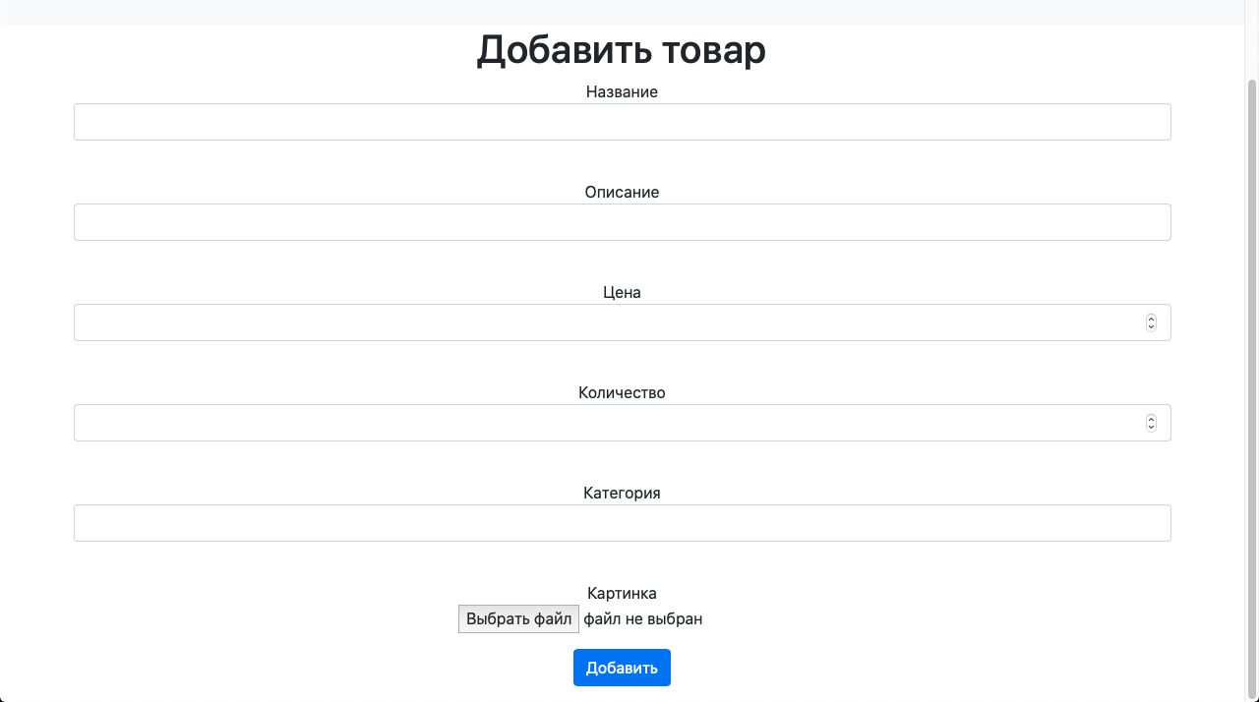
Добавление товаров

Slide 8
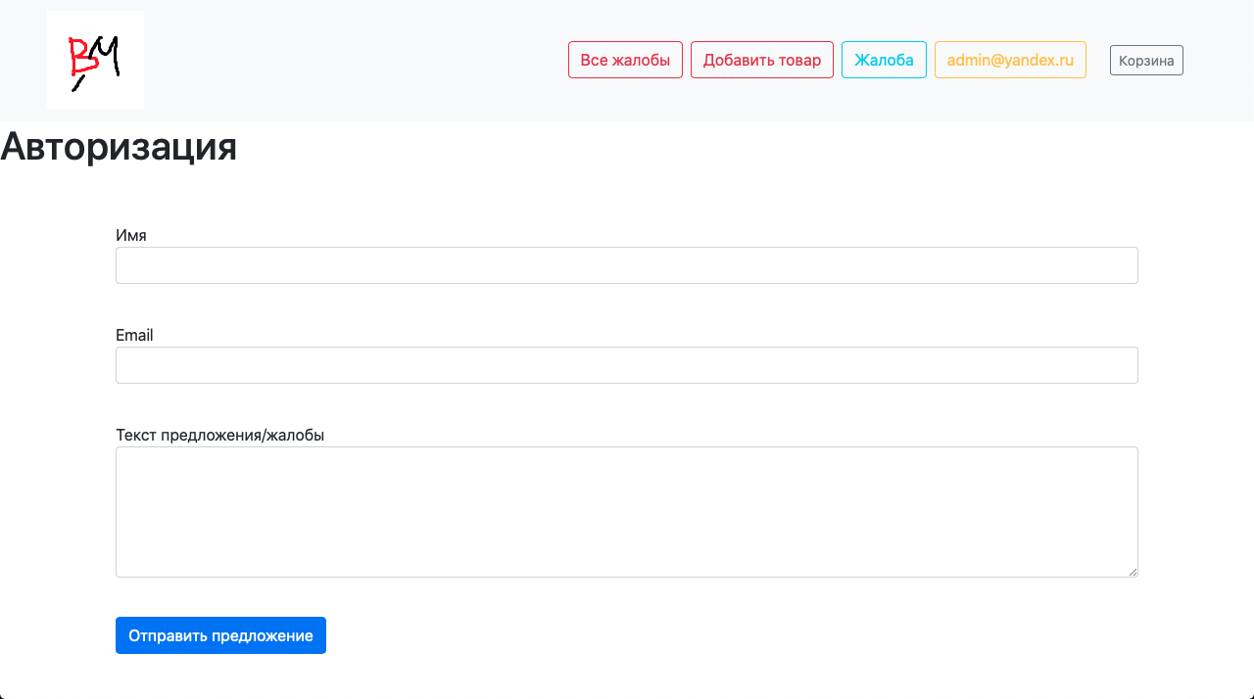
Форма для отправки жалоб и предложений

Slide 9
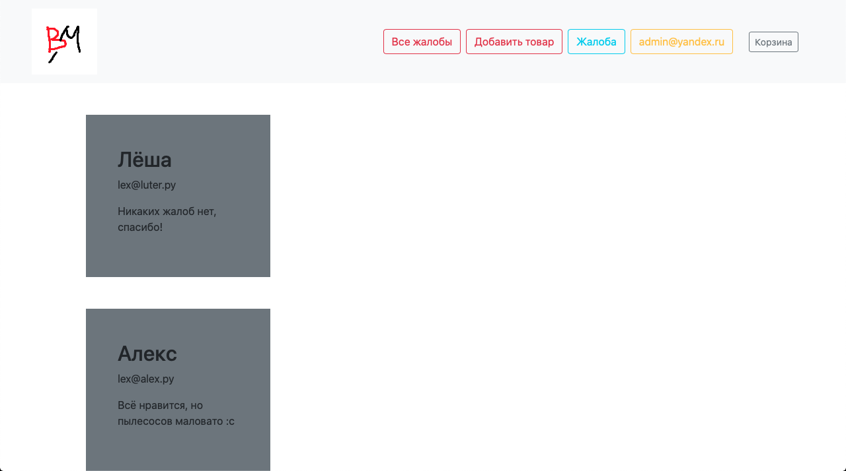
Жалобы (вид от админа)

Slide 10
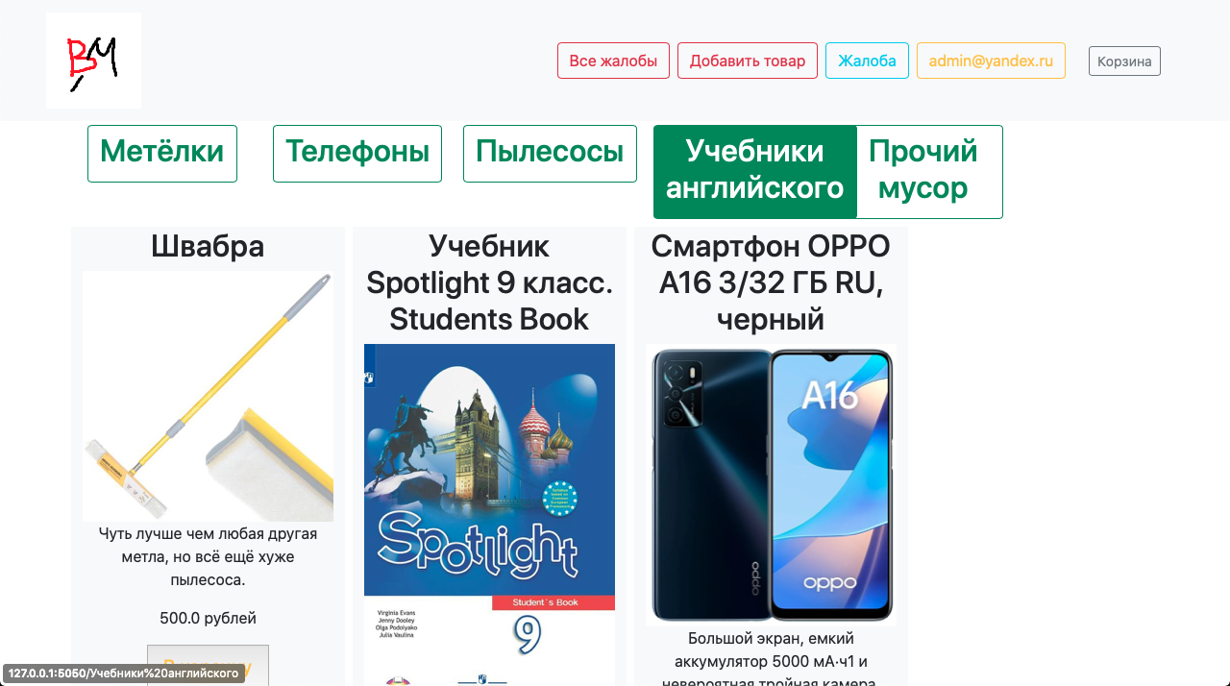
Главная страница

Slide 11
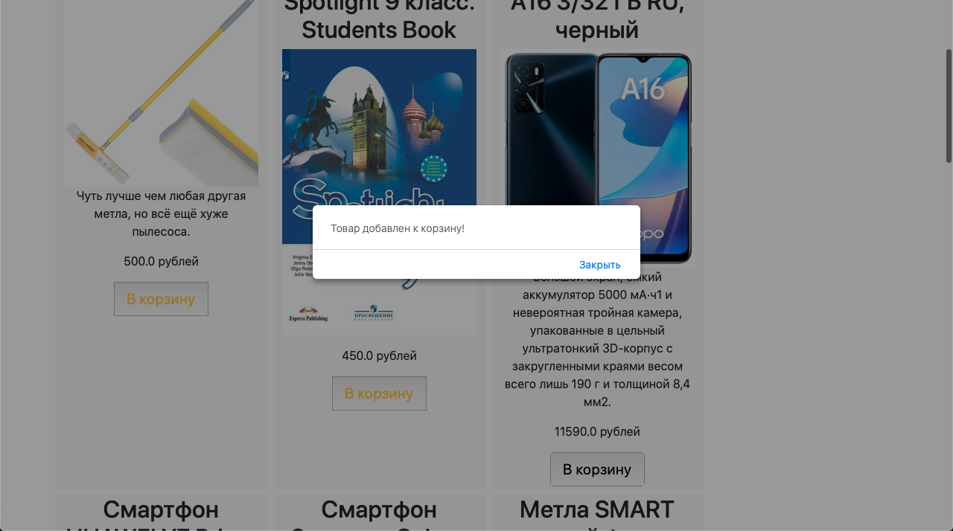
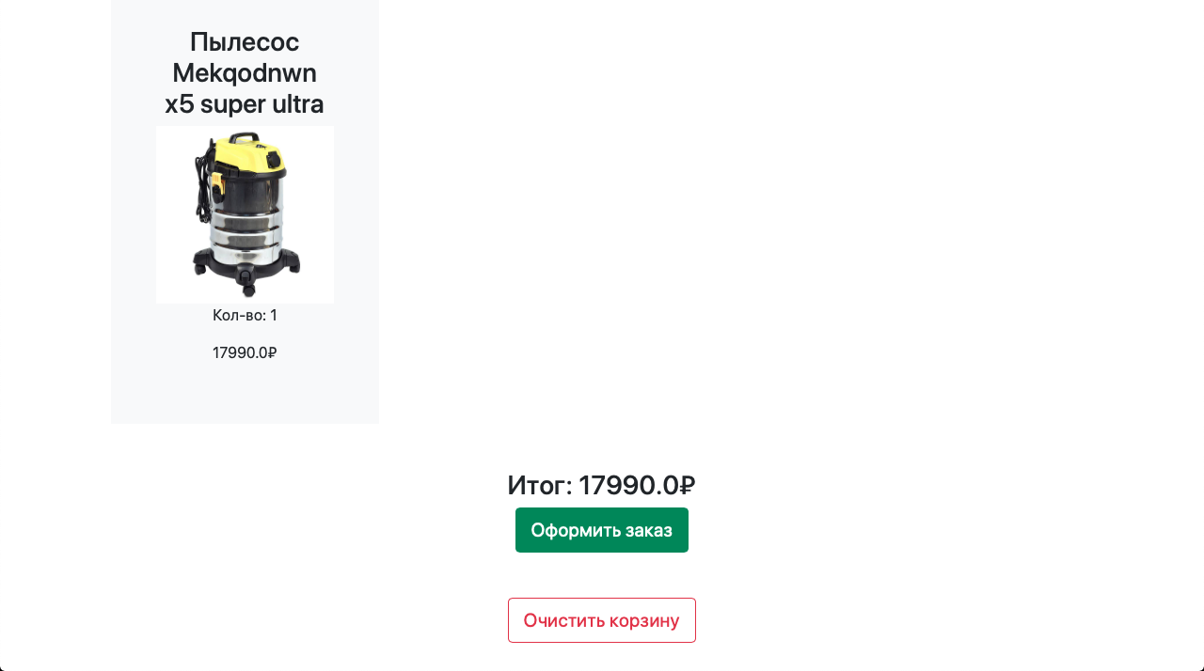
Корзина

Slide 12
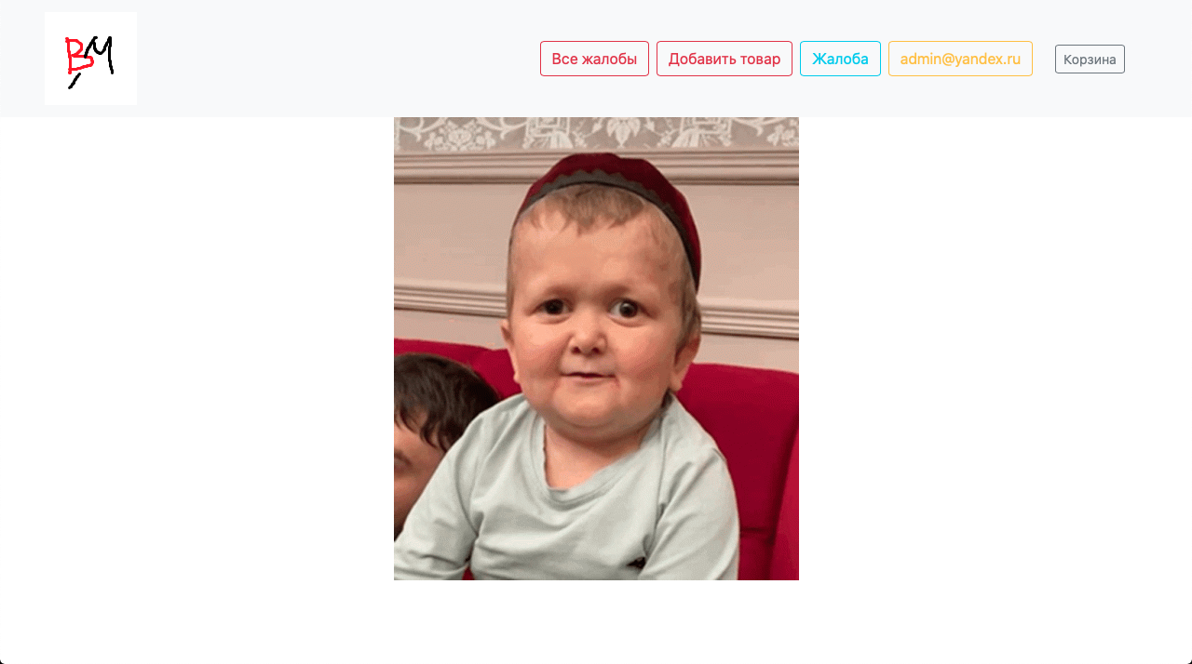
/easter/egg

